Slide 1
নির্দেশনা স্লাইড
এই পাঠটি শ্রেণিকক্ষে উপস্থাপনের সময় প্রয়োজনীয় নির্দেশনা প্রতিটি স্লাইডের নিচে অর্থাৎ Slide Note এ সংযোজন করা হয়েছে। আশা করি সম্মানিত শিক্ষকগণ পাঠটি উপস্থাপনের পূর্বে উল্লেখিত Note দেখে নিবেন। এছাড়াও শিক্ষক প্রয়োজনবোধে তার নিজস্ব কৌশল প্রয়োগ করতে পারবে।
Notes:
এই স্লাইডটি হাইড করা থাকবে।

Slide 2



স্বাগতম
Notes:
Md.Harun-Or-Rashid,Assistant Teacher (ICT),Ranibazar Girls’High School,Rajshahi. Mobile: 01737850388,Email: saurav.cse10@gmail.com

Slide 3


পরিচিতি
Md. Harun-Or-Rashid
Assistant Teacher of ICT
Ranibazar Girls’ High School
Boalia,Rajshahi-6100.
Email: saurav.cse@gmail.com
Mobile: 01739-201220
তথ্য ও যোগাযোগ প্রযুক্তি
শ্রেণী: ৬ষ্ঠ
অধ্যায়: প্রথম (পাঠ ৩)
সময়ঃ ৪৫ মিনিট।
তারিখঃ ২০/০২/২০২৬

Slide 4
ছকটি মনোযোগ দিয়ে লক্ষ করি
শ্রেণি
নাম
ছাত্রী
১৫
নাম | বয়স | ছাত্র/ছাত্রী | শ্রেণি
বাবু | ১৫ | ছাত্র | ৯ম
পপি | ১৩ | ছাত্রী | ১০ম
বয়স
বাবু
৯ম
পপি
১৬
ছাত্র
ছাত্র/ছাত্রী
১০ম
তথ্য
উপাত্ত
ছকে কী দেখতে পাচ্ছো?
Notes:
উপাত্ত ও তথ্য ছক দেখিয়ে পাঠ ঘোষণ করতে হবে।

Slide 5
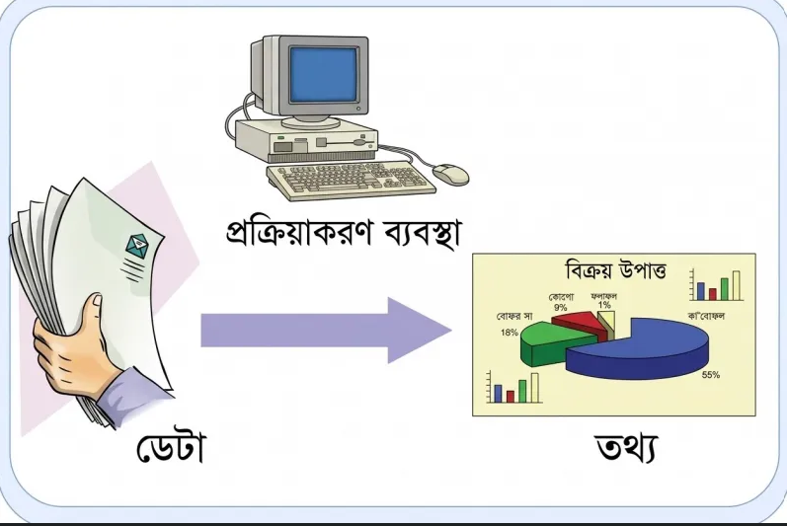
আজকের পাঠ…
তথ্য ও উপাত্ত
Notes:
আজকের পাঠের বিষয় উপাত্ত ও তথ্য।

Slide 6
শিখনফল
এই পাঠ শেষে শিক্ষার্থীরা...
উপাত্তের ধারণা বর্ণনা করতে পারবে;
উপাত্ত ও তথ্যের মধ্যে সম্পর্ক ব্যাখ্যা করতে পারবে;
উপাত্ত দিয়ে তথ্যের একটি তালিকা তৈরি করতে পারবে।
Notes:
শিক্ষককে শিখনফলের দিকে লক্ষ রাখতে হবে যাতে পাঠ শেষে শিক্ষার্থীরা তা অর্জন করতে পারে।

Slide 7
শ্রেণি
নাম
ছাত্রী
১২
বয়স
রনি
৭ম
পলি
ছাত্র
১০
৫ম
ছাত্র/ছাত্রী
উপাত্ত বা Data
এলোমেলো এগুলোকে কী বলে ?
Notes:
এই স্লাইড থেকে উপস্থাপনা শুরু করতে হবে। এখান থেকে উপাত্ত সম্পর্কে জানবে।

Slide 8
রিমি নামের একজন ছাত্রীর পরীক্ষার
প্রাপ্ত নম্বর
বাংলা
ইংরেজি
গণিত
বিজ্ঞান
সমাজ
ধর্ম
আইসিটি
৯৮
১০০
১০০
৯৬
৫০
৯২
৪৫
ঘটনা বা প্রেক্ষাপট
তথ্য
কোন তথ্যের অন্তর্ভূক্ত ক্ষুদ্রতর অংশকে উপাত্ত বলে।
Notes:
উপাত্ত কাকে বলে জানবে এবং উপাত্ত ও ঘটনা মিলে তথ্যতে পরিণত হয়।

Slide 9
৬ষ্ঠ শ্রেণির ছাত্র রাজুর একটি তথ্য ছক দেখো
নাম | শ্রেণি | বয়স | প্রিয় খেলা | প্রিয় রং | মোবাইল নং
রাজু | ৬ষ্ঠ | ১১ | ক্রিকেট | লাল | ০১৭৩৯২০১২২০
Notes:
এই তথ্য ছকটি দেখিয়ে প্রশ্ন করতে হবে উপাত্ত ও উপাত্ত বের কর।

Slide 10

একক কাজ
উপাত্ত ও তথ্যের ধারণা নিজের ভাষায় লেখ।

Slide 11
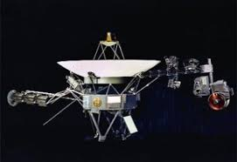
ভয়েজার-১ নামের মহাকাশ যান পৃথিবী থেকে রওনা দিয়ে সৌরজগতের ভিতর দিয়ে যাবার সময় পৃথিবীতে বিশাল পরিমাণ উপাত্ত পাঠিয়েছে।

Slide 12
জোড়ায় কাজ
শ্রেণি
করিম
ছাত্রী
নাম
১১
বানু
বয়স
কাদের
৬ষ্ঠ
১১
হাবিবা
ছাত্র
১২
ছাত্র/ছাত্রী
৭ম
১২
উপরের উপাত্তগুলো দিয়ে একটি তথ্য ছক তৈরি কর।
Notes:
শিক্ষার্থীরা উত্তর লেখে শিক্ষককে দেখাবেন।

Slide 13
তালিকাটি দেখে তোমরা কী বুঝতে পারছো?
ঘটনা বা প্রেক্ষাপট | উপাত্ত
 | পলি | জলি | জবা | কণা |  | সুমি | মিন্টু | বিলু |  | রেনু | ইতি
 | হ্যাঁ | না | হ্যাঁ | না |  | হ্যাঁ | হ্যাঁ | না |  | না | হ্যাঁ
 | ১৯৯৭১০১৩৩৪০৬৯৯৯৯৭
 | দিন |  |  |  | মাস |  |  |  | বছর
 | ৩১ |  |  |  | ১২ |  |  |  | ২০০০
তোমার ক্লাসের ৯ জন ছাত্রছাত্রীকে জিজ্ঞেস করা হয়েছে তোমরা কি ঘুমানোর আগে দাঁত ব্রাশ কর ?
ইতির জন্ম নিবন্ধন নম্বর
জবার জন্ম তারিখ
Notes:
এবার নিশ্চয়ই ওপরের তালিকায় উপাত্তগুলোর অর্থ তুমি খুঁজে পেয়েছে। কাজেই আমরা বুঝতে পারছি, উপাত্তের সাথে যদি কোনো ঘটনা বা প্রেক্ষাপট বা পরিস্হিতির সম্পর্ক থাকে তখন সেগুলোর অর্থ বোঝা যায়। আমরা সেটা ব্যবহারও করতে পারি। তখন সেটা হচ্ছে তথ্য। একাধিক উপাত্ত যখন কোন বিশেষ উদ্দেশ্য সাধনের জন্য অর্থপূর্ণভাবে সাজানো হয় তখন তাকে তথ্য বলে।

Slide 14
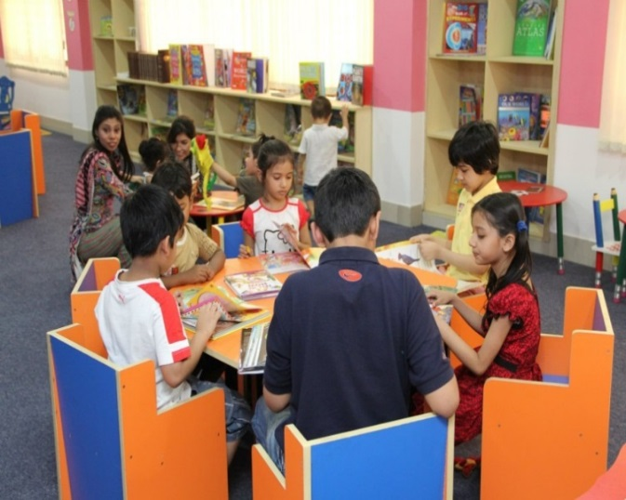
দলগত কাজ
একটা কাগজে কোন উপাত্ত লিখে তোমার বন্ধুকে দাও। তাকে অনুমান করতে বল, এই উপাত্তগুলোর অর্থ কী? সে যদি অনুমান করতে না পারে তাহলে সে তোমাকে দশটি প্রশ্ন করতে পারবে। প্রশ্নগুলো এমন হতে হবে যেটা তুমি উত্তর দিবে শুধু “হাঁ” কিংবা “না” বলে।
Notes:
শিক্ষার্থীদের কয়েকটি দলে বিভক্ত করে দলগত কাজ দিতে হবে।

Slide 15
সম্ভাব্য সমাধান
আমি আমার বন্ধুকে একটি তথ্য দিলাম। তথ্যটি হল- A+ সে এই তথ্য দেখে কোন কিছু বুঝতে পারল না । তারপর তাকে দশটি প্রশ্ন করতে বললাম। সে যে দশটি প্রশ্ন করল তা নিচে সংযুক্ত করা হল যার মাধ্যমে সে এই উপাত্ত সম্পর্কে বুঝতে পারল।
প্রশ্ন | উত্তর
এটি কারও পরীক্ষার ফলাফল ? | হ্যাঁ
এটি কী তোমার ফলাফল ? | না
এটি কী আমাদের শ্রেণির কারও ফলাফল ? | হ্যাঁ
এটা কী করিমের পরীক্ষার ফলাফল ? | না
এটা কী মীমের পরীক্ষার ? | হ্যাঁ
এটা কী মীমের মোট ফলাফল ? | না
এটা কী মীমের একটি বিষয়ের ফলাফল ? | হ্যাঁ
এটা কী মীমের গণিত বিষয়ের ফলাফল ? | না
এটা কী মীমের বিজ্ঞান বিষয়ের ফলাফল ? | না
এটা কী মীমের ইংরেজি বিষয়ের ফলাফল ? | হ্যাঁ
Notes:
শিক্ষার্থীরা উত্তর করার পরে শিক্ষক এই স্লাইডটি দেখাবেন।

Slide 16
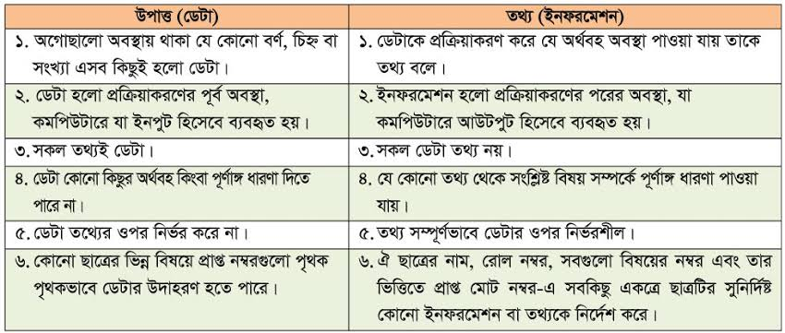
তথ্য ও উপাত্তের পার্থক্য
Notes:
এক নজরে জ্ঞান পিরামিডের উপাদান গুলো দেখো।

Slide 17
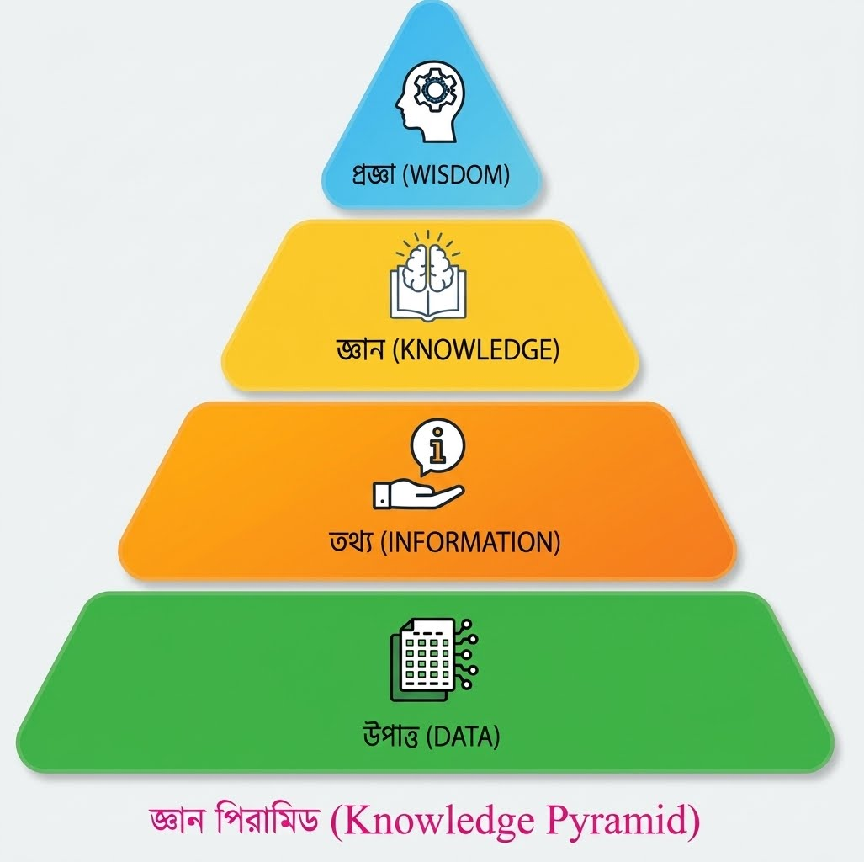
জ্ঞান পিরামিড
Notes:
এক নজরে জ্ঞান পিরামিডের উপাদান গুলো দেখো।

Slide 18
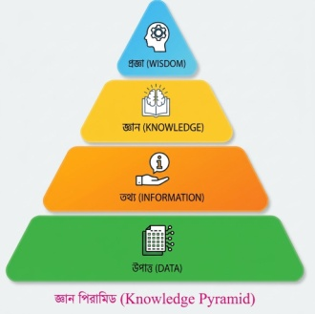
জ্ঞান পিরামিড
উপাত্ত | কোন ঘটনা বা প্রেক্ষাপট বা পরিস্থিতি
তথ্য | উপাত্ত আর প্রেক্ষাপট মিলে হয় তথ্য
জ্ঞান | তথ্যকে বিশ্লেষণ করলে পাওয়া যায় জ্ঞান
প্রজ্ঞা | বিভিন্ন জ্ঞান অর্জনের মাধ্যমে তৈরি হয় মানুষের প্রজ্ঞা
Notes:
তোমারা এই পাঠ থেকে জ্ঞান পিরামিডের ব্যাখ্যা জানতে পারবে।

Slide 19
নতুন শিখলাম
তথ্য
উপাত্ত
জ্ঞান
বুদ্ধি
Notes:
তোমারা এই পাঠ থেকে নতুন কী কী শব্দ শিখলে? এবার স্লাইডটি দেখাতে হবে।

Slide 20
মূল্যায়ন
1. তথ্য বিশ্লেষণ করলে কী পাওয়া যায়?
২. উপাত্তের সুশৃঙ্খল ও কার্যকর উপস্থাপনাকে কী
বলা হয়?
ক. প্রেক্ষাপট
খ. উপাত্ত
গ. জ্ঞান
ঘ. ঘটনা
ক. কলাম
খ. তথ্য
গ. উপাত্ত
ঘ. সারি
Notes:
উত্তরগুলোর উপরে ক্লিক করলে সঠিক ও ভুল উত্তর পাওয়া যাবে।

Slide 21

৩. নিচের কোনটির অর্থ নেই?
৪. তথ্য কী?
ক. উপাত্ত
খ. মোবাইল
গ. ইনফরমেশন
ঘ. প্রেক্ষাপট
ক. রেকর্ড+উপাত্ত
খ. রিপোর্ট+ঘটনা
গ. উপাত্ত +ঘটনা
ঘ.রেকর্ড+রিপোর্ট
Notes:
উত্তরগুলোর উপরে ক্লিক করলে সঠিক ও ভুল উত্তর পাওয়া যাবে।

Slide 22

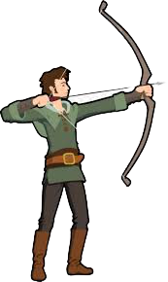


প্রশ্নোত্তর পর্ব
তোমাদের কোন প্রশ্ন থাকলে বলতে পারো

Slide 23

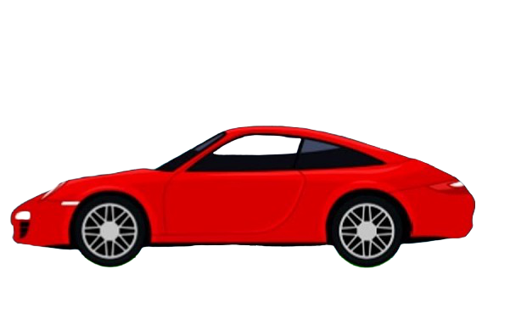
বাড়ির কাজ
৬ষ্ঠ শ্রেণির ১০ জনের ছাত্রের উচ্চতা ও ICT বিষয়ের নম্বর দিয়ে একটি তালিকা তৈরি করে আনবে।

Slide 24

ধন্যবাদ

Slide 25
কৃতজ্ঞতা স্বীকার
শিক্ষা মন্ত্রণালয়, মাউশি, এনসিটিবি ও এটুআই-এর সংশ্লিষ্ট কর্মকর্তাবৃন্দ
এবং কন্টেন্ট সম্পাদক হিসেবে যাঁদের নির্দেশনা, পরামর্শ ও তত্ত্বাবধানে এই মডেল কন্টেন্ট সমৃদ্ধ হয়েছে তারা হলেন-
প্রফেসর মোসাঃ জয়নব খাতুন,অধ্যাপক,টিটিসি,রাজশাহী।
ড. আফরোজা নাজনীন,সহযোগী অধ্যাপক,টিটিসি,রাজশাহী।
জয়দেব কুমার কুন্ডু,সহকারী অধ্যাপক,টিটিসি,রাজশাহী।
মো. রুহুল আমিন,প্রভাষক (শিক্ষা),টিটিসি,রাজশাহী।
মো: আবু বকর সিদ্দিক,প্রভাষক,টিটিসি,রাজশাহী।

